Slide 1
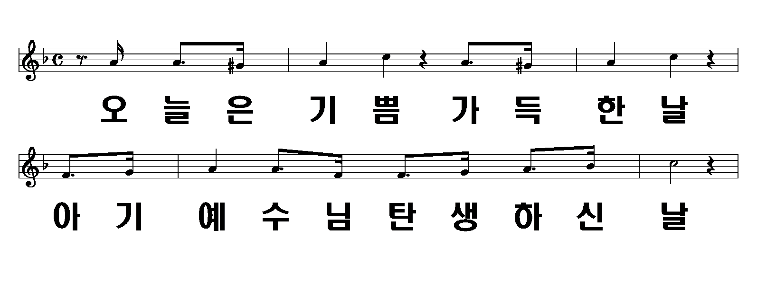
기쁨 가득한 날
1/4

Slide 2
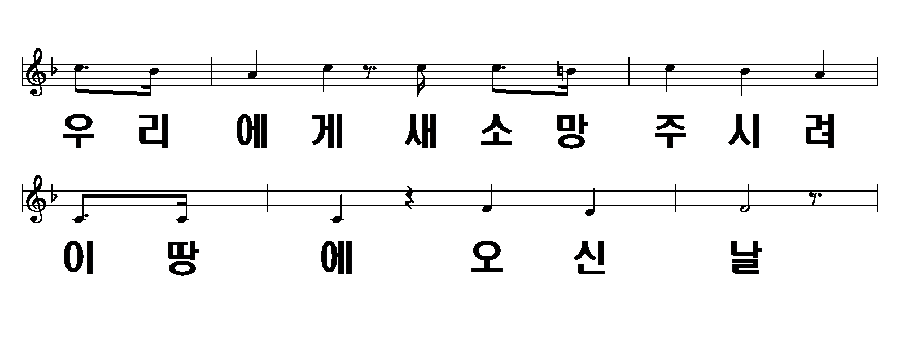
기쁨 가득한 날
2/4

Slide 3
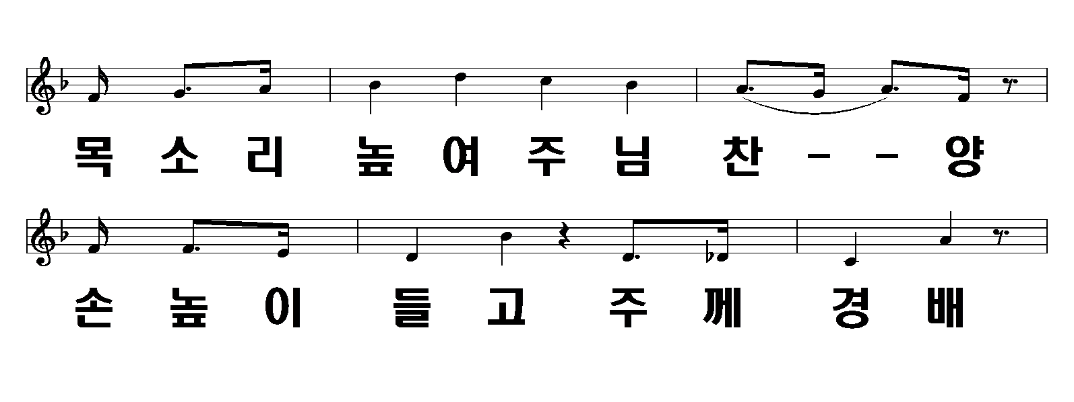
기쁨 가득한 날
3/4

Slide 4
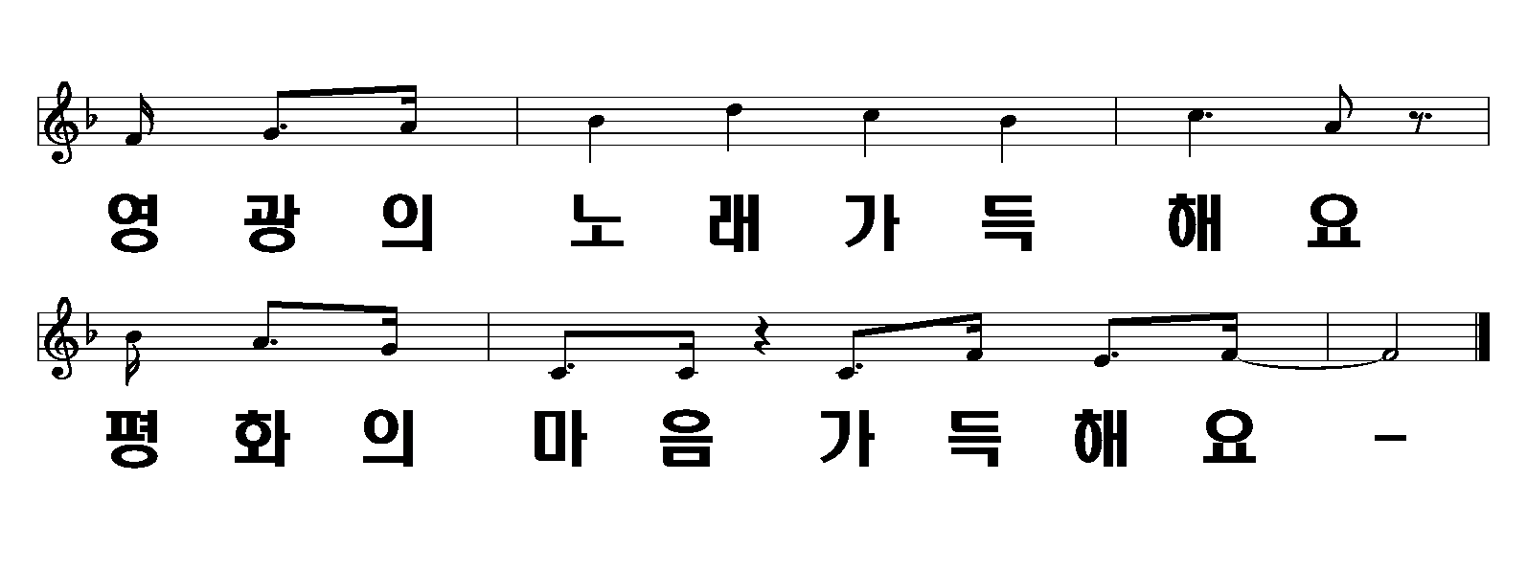
기쁨 가득한 날
4/4

